Slide 1
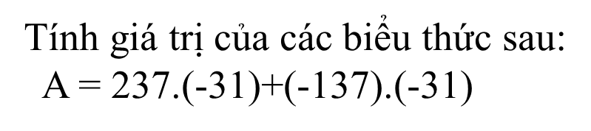

KIỂM TRA BÀI CŨ

Slide 2
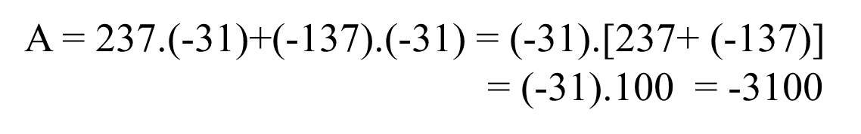
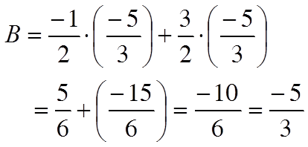


Đáp án

Slide 3
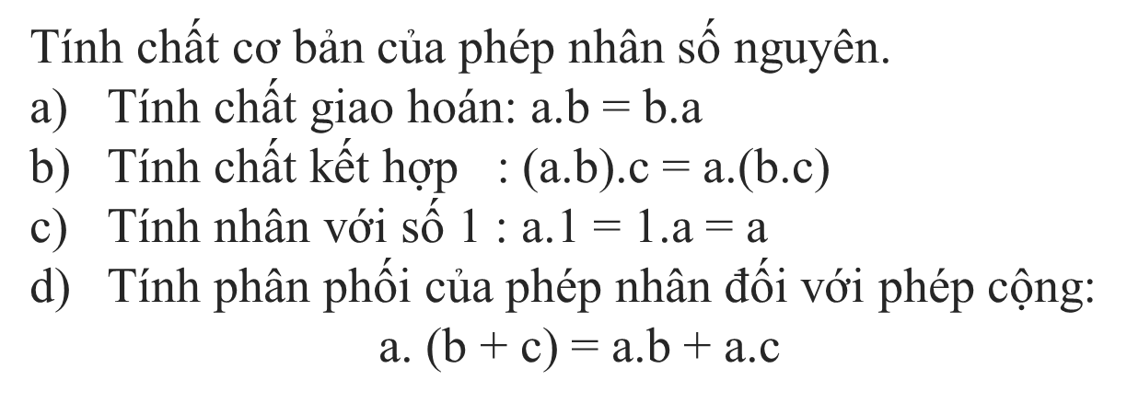

Em hãy nhắc lại tính chất cơ bản của phép nhân số nguyên
Tính chất của phép nhân phân số có giống với phép nhân số nguyên ???

Slide 4




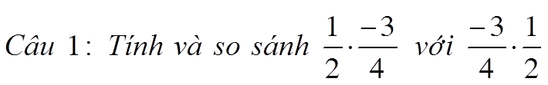
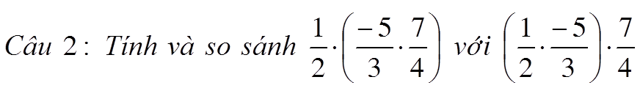

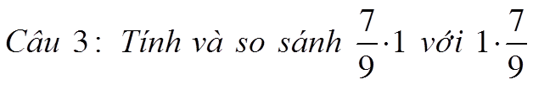
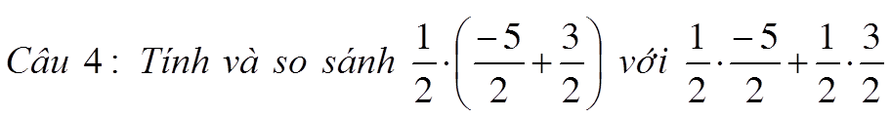
TÍNH CHẤT CƠ BẢN CỦA PHÉP NHÂN PHÂN SỐ
Các em thảo luận nhóm trong thời gian 1 phút. Có 4 câu hỏi cho các nhóm lựa chọn.
0
30
27
24
12
40
52
60
59
58
57
56
55
54
60
59
58
57
56
55
54
53
52
51
50
49
48
47
46
45
44
43
42
41
40
39
38
37
36
35
34
33
32
31
30
29
28
27
26
25
24
23
22
21
20
19
18
17
16
15
14
13
12
11
10
9
8
7
6
5
4
3
2
1
Hết giờ

Slide 5
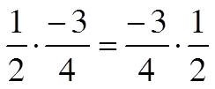


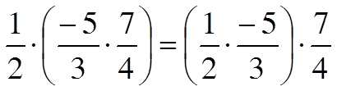


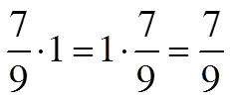
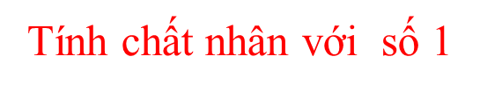


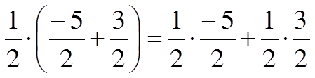

Slide 6

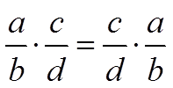
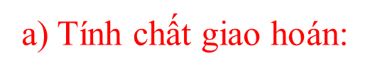
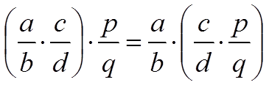
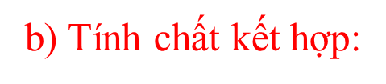
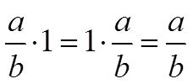
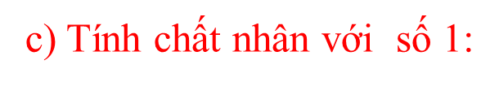
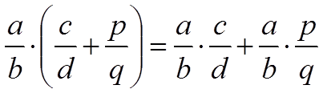

Slide 7


Tính nhanh: 25 .(-17).4
Giải
25.(-17).4 = (-17).(25.4) = (-17).100 = -1700
Khi nhân nhiều phân số, ta có thể đổi chỗ hoặc nhóm các phân số lại theo bất cứ cách nào ta muốn hay không.

Slide 8
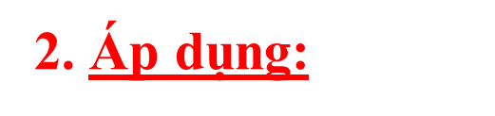

Slide 9





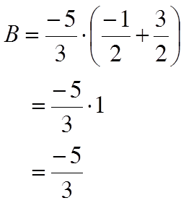
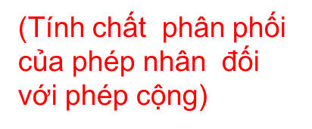








Slide 10
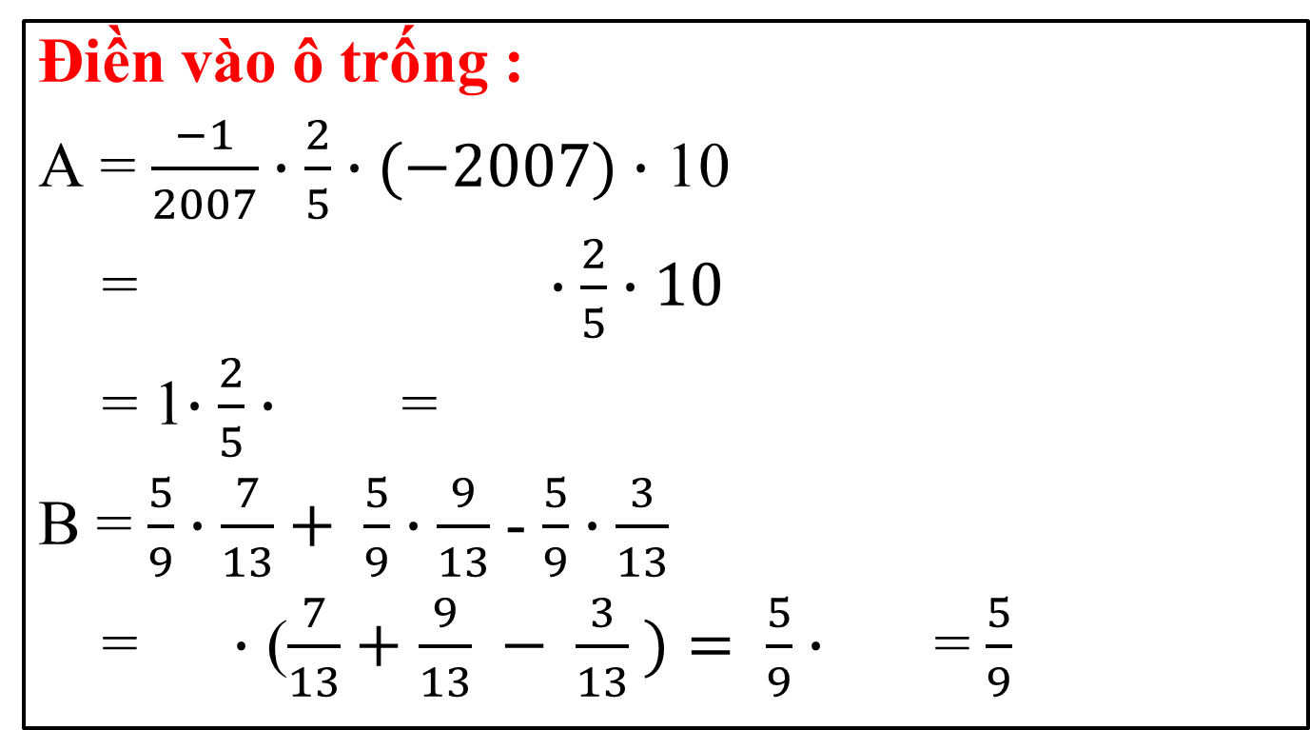

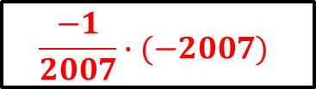
Bài tập 1
Điền vào ô trống :
A = $\frac{−1}{2007}∙\frac{2}{5}∙(−2007)∙$ 10
= $∙\frac{2}{5}∙10$
= 1$∙\frac{2}{5}∙$ =
B = $\frac{5}{9}∙\frac{7}{13}+ \frac{5}{9}∙\frac{9}{13}$ - $\frac{5}{9}∙\frac{3}{13}$
= $∙$ ($\frac{7}{13}+$ $\frac{9}{13} − \frac{3}{13} )= \frac{5}{9}∙$ = $\frac{5}{9}$
$$\frac{−1}{2007}∙(−2007)$$
10
4
$$\frac{5}{9}$$
1

Slide 11
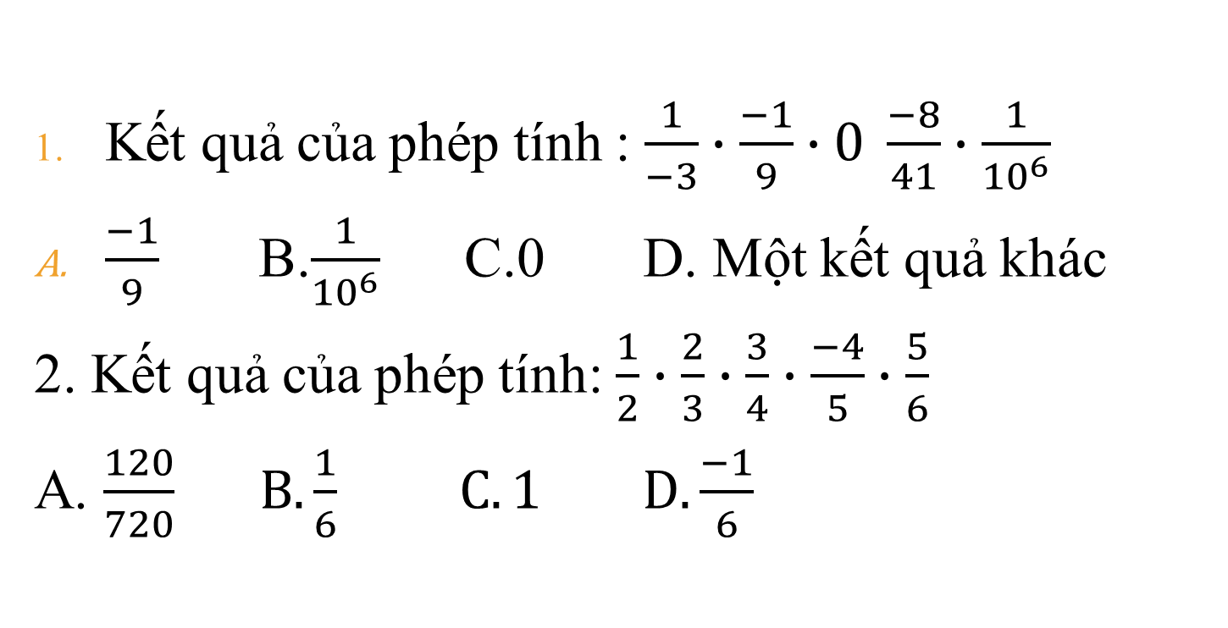
Bài tập trắc nghiệm
Kết quả của phép tính : $\frac{1}{−3}∙\frac{−1}{9}∙0 \frac{−8}{41}∙\frac{1}{{10}^{6}}$
$\frac{−1}{9}$ B.$\frac{1}{{10}^{6}}$ C.0 D. Một kết quả khác
2. Kết quả của phép tính: $\frac{1}{2}∙\frac{2}{3}∙\frac{3}{4}∙\frac{−4}{5}∙\frac{5}{6}$
A. $\frac{120}{720} B.\frac{1}{6} C.1 D.\frac{−1}{6}$
C
D

Slide 12

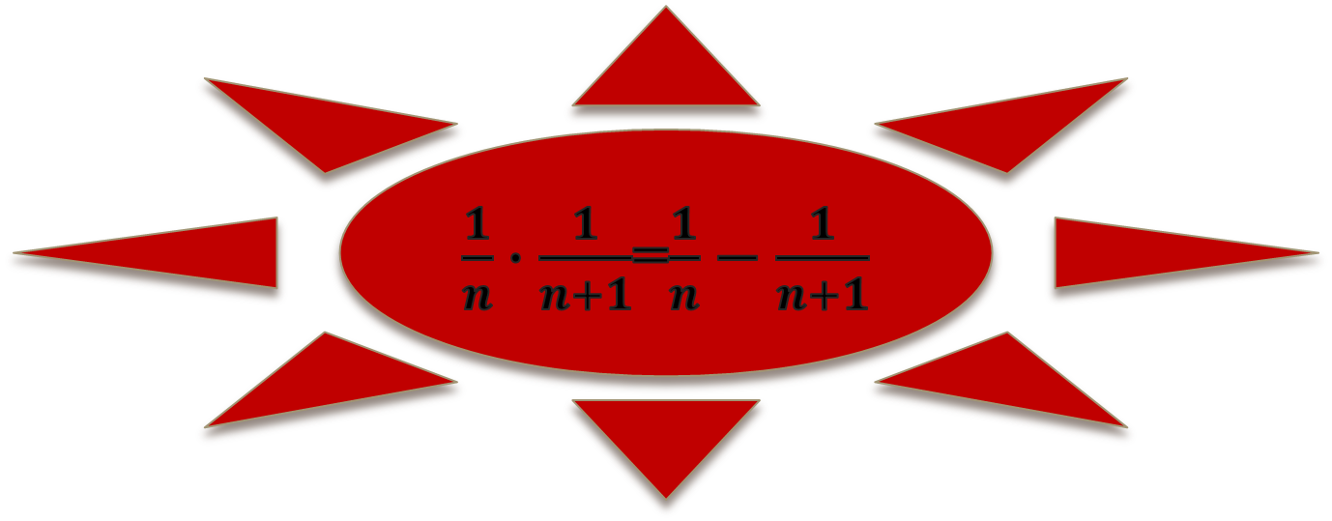
Bài tập khuyến khích
Tìm x biết : 4$∙( x −\frac{1}{4})−3(x+\frac{2}{3})=0$
Tính: $\frac{1}{2∙3}+\frac{1}{3∙4}$ + $\frac{1}{4∙5}$ + $⋯+\frac{1}{99∙100}$
$\frac{1}{n}∙\frac{1}{n+1}$=$\frac{1}{n}−\frac{1}{n+1}$

Slide 13

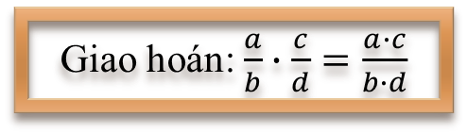
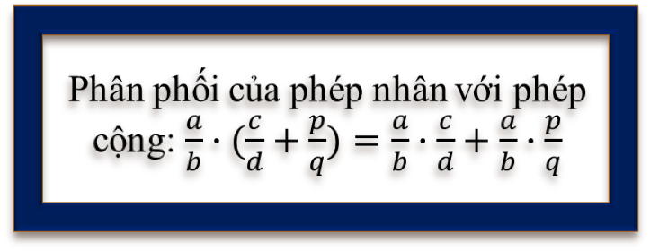
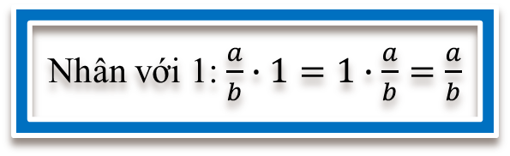

Giao hoán: $\frac{a}{b}∙\frac{c}{d}=\frac{a∙c}{b∙d}$
Tính chất cơ bản của phép nhân phân số
Ứng dụng để tính nhanh, tính nhẩm
Kết hợp :( $\frac{a}{b}∙\frac{c}{d})∙\frac{p}{q}=\frac{a}{b}∙(\frac{c}{d}∙\frac{p}{q})$
Nhân với 1: $\frac{a}{b}∙1=1∙\frac{a}{b}=\frac{a}{b}$
Phân phối của phép nhân với phép cộng: $\frac{a}{b}∙(\frac{c}{d}+\frac{p}{q})=\frac{a}{b}∙\frac{c}{d}+\frac{a}{b}∙\frac{p}{q}$

Slide 14





